Slide 1
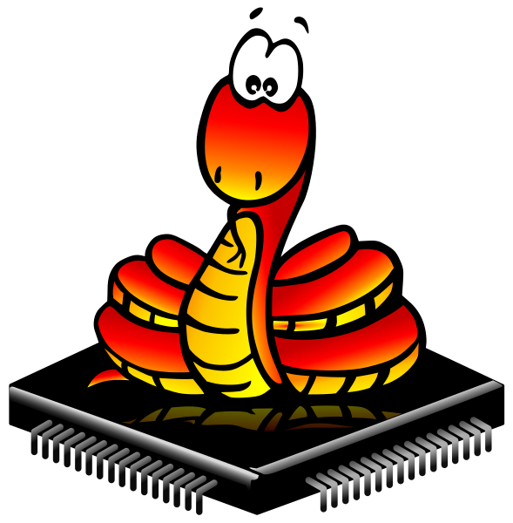
Micropython no Spike Prime
por SANJAY e ARVIND SESHAN

Slide 2
Objetivos
Aprender a usar o REPL MicroPython no SPIKE Prime.
Para criar programas em VS Code e roda-los no Hub siga as instruções em: https://github.com/sanjayseshan/spikeprime-vscode/wiki

Slide 3
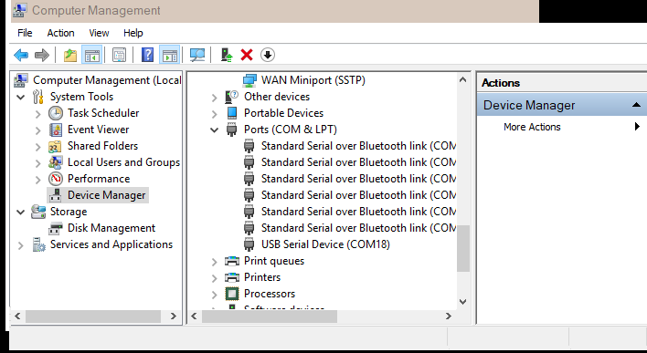
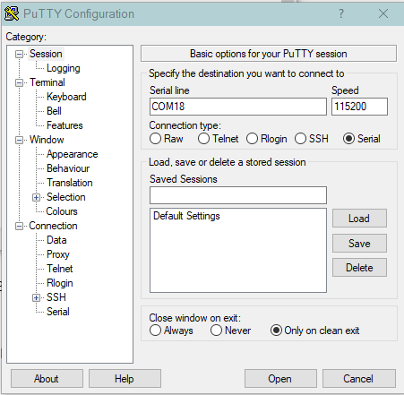
Passo 1: Conexão (windows)
Instale um emulador de terminal a sua escolha:
Exemplo: PuTTY https://www.putty.org/
Certifique-se que o software do SPIKE Prime não está aberto.
Conecte o Hub via USB ao PC
Ache a porta
No PC, vá para o Gerenciador de Dispositivos (Menu Iniciar → Ferramentas Adminstrativas do Windows → Gerenciamento do Computador → Gerenciador de Dispostivos) na aba serial para ver quais portas serial estão conectadas.
Se você tem varias portas USB tente desconectar e reconectar para ver quais aparecem
Conecte a porta certa a uma taxa de 115200 baud.

Slide 4
Passo 1: Conexão (Debian GNU/Linux)
Abra o terminal – ele geralmente é achado em Aplicativos → Ferramentas do sistema
Digite os seguintes comandos (eles são para Debian e derivados)
sudo apt-get update
sudo apt-get install –y screen
Conecte seu Hub e execute sudo dmesg. Uma longa lista de mensagens de log irá aparecer. Na última linha (ou perto dela) deve conter o dispositivo USB ACM e uma identificação similar a ttyACM0. Se você não localiza-la primeiro procure pelo bloco grande LEGO Technic.
Execute sudo screen /dev/ttyACM0 115200. Troque ttyACM0 pela sua identificação.

Slide 5
Passo 1: Conexão (MAC OS X)
Abra o terminal – geralmente localizado em Aplicações → Utilidades
Execute ls /dev/ | fgrep usb | fgrep tty para localizar a porta do Hub.
Execute screen /dev/tty.usbmode366A398231381 115200. Troque tty... Pela resposta do primeiro comando. Se houver várias respostas tente todas acertar.
Abaixo temos um exemplo dos comandos rodando. A resposta do computador esta em verde e o comandos digitados em preto.
$ ls /dev | fgrep usb | fgrep tty
tty.usbmodem366A39831234
$ screen /dev/tty.usbmodem366A39831234

Slide 6
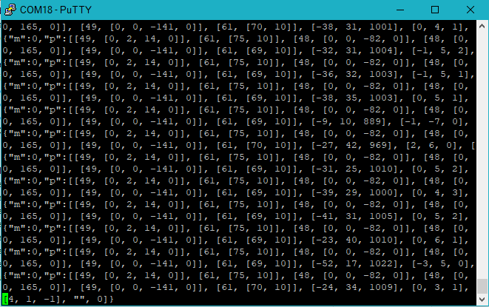
Passo 2
Você pode ver uma lista de números. São o log de motores e sensores.
Aperte Ctrl-C
Você estará pronto para programar.

Slide 7
Modulo HUB
O módulo “hub” contém todas as funções principais para interagir com o Hub do SPIKE Prime.
Para acessar este módulo, você primeiro deve importa-lo. Digite “import hub” no prompt do MycroPython
Uma vez que você tenha importado o Hub você pode explorar um pouco das possibilidades usando o recurso de “auto completar”. Digite “hub.” (certifique-se de inserir o ponto) e depois aperte a tecla Tab.
>>> hub.
__class__ __name__ __version__ BT_VCP
Image USB_VCP battery ble
bluetooth button display info
led motion port power_off
sound status supervision temperature

Slide 8
Comando de ajuda
O MycroPython no bloco também dispõe de uma ferramenta de ajuda limitada. Para acessa-la, digite “help()”
>>> help()
Welcome to MicroPython!
For online help please visit http://micropython.org/help/.
Quick overview of commands for the board:
hub.info() -- print some general information
hub.status() -- print sensor data
Control commands:
CTRL-A -- on a blank line, enter raw REPL mode
CTRL-B -- on a blank line, enter normal REPL mode
CTRL-C -- interrupt a running program
CTRL-D -- on a blank line, do a soft reset of the board
CTRL-E -- on a blank line, enter paste mode
For further help on a specific object, type help(obj)
For a list of available modules, type help('modules')

Slide 9
Outros módulos
Digite o comando help(‘modules‘) (Certifique-se de usar as aspas)
Isso provem uma lista de módulos disponíveis no SPIKE Prime
>>> help('modules')
__main__ heapq struct umachine
_onewire hub sys uos
array io time urandom
binascii json ubinascii ure
builtins machine ucollections uselect
cmath math uctypes ustruct
collections micropython uerrno utime
errno os uhashlib utimeq
firmware random uheapq uzlib
gc re uio zlib
hashlib select ujson
Plus any modules on the filesystem

Slide 10
Other Modules/Libraries
Você pode usar o comando Importar para carregar qualquer módulo que você ache e então usar o autocompletar ou o “help()” para explorar suas funções.
>>> import random
>>> help(random)
object <module 'urandom'> is of type module
__name__ -- urandom
getrandbits -- <function>
seed -- <function>
randrange -- <function>
randint -- <function>
choice -- <function>
random -- <function>
uniform -- <function>
>>> random.random()
0.711182
>>> random.random()
0.408947

Slide 11
Desafio 1: Olá mundo
Mostre “Olá Mundo” na matriz de LED do Hub.
Alguns passos chave.
Importe o módulo Hub
Explore os componentes do módulo para achar o que controla a matriz de LEDs. (Dica: Você deseja usar o “display”.)
Por fim procure um método que mostre algo no display.

Slide 12
Desafio 1: Olá mundo
Mostre “Olá Mundo” na matriz de LED do Hub.
>>> import hub
>>> hub.
__class__ __name__ __version__ BT_VCP
Image USB_VCP battery ble
bluetooth button display info
led motion port power_off
sound status supervision temperature
>>> hub.display.
__class__ callback clear pixel
rotation show
>>> hub.display.show('Hello World')

Slide 13
CRéDIToS
Essa lição foi criada por Sanjay Seshan e Arvind Seshan para SPIKE Prime Lessons
Mais lições em www.primelessons.org
Traduzido para o português por Lucas Colonna
This work is licensed under a Creative Commons Attribution-NonCommercial-ShareAlike 4.0 International License.

